Slide 1
Кладовые земли
Окружающий мир, 4 класс
УМК «Гармония»
Войло Л.А.

Slide 2
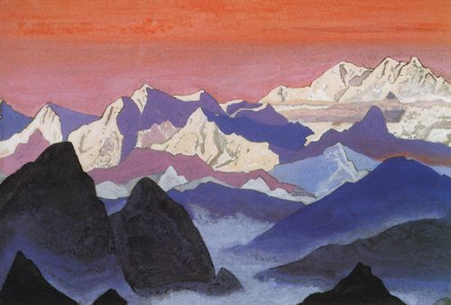
НИКОЛАЙ РЕРИХ «КАНЧЕНДЖАНГА. ГИМАЛАИ»

Slide 3
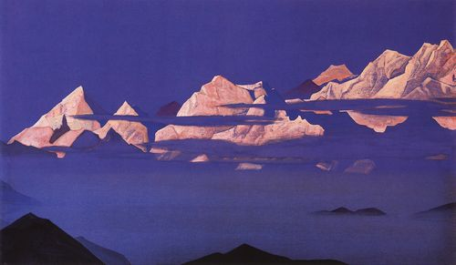
НИКОЛАЙ РЕРИХ «ГИМАЛАИ. РОЗОВЫЕ ГОРЫ»

Slide 4
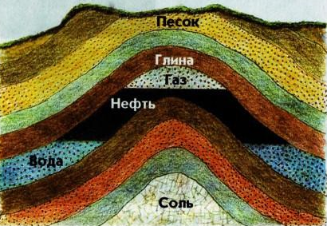
Полезные ископаемые- горные породы,
добываемые из недр Земли
и используемые человеком.

Slide 5
Полезные ископаемые
Твёрдые
Газообразные
Металлические руды
Уголь
Глина
Песок
Драгоценные камни
Газ
Жидкие
Нефть
Минеральная вода

Slide 6
Ещё 100 лет назад вольфрам
считался бесполезным металлом,
а сейчас вольфрамовые волоски
в электрических лампочках освещают
весь земной шар.

Slide 7
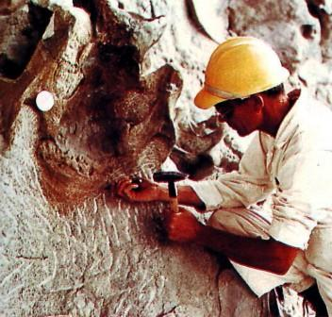
Разведкой полезных ископаемых
занимаются геологи

Slide 8
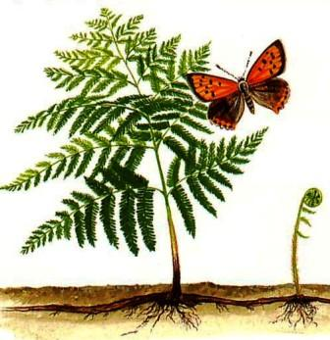
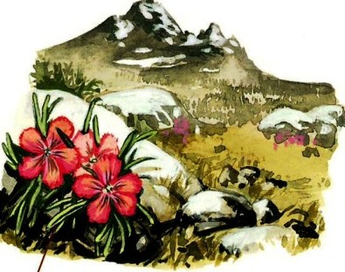
Для своего роста некоторые растения
нуждаются в определённых минералах.
папоротник
Анютины глазки
гвоздика
Цинк
Никель

Slide 9
Добыча полезных ископаемых
Карьер
Скважина
Песок
Глина
Гранит
Торф
Известняк
Уголь
Нефть
Природный газ
Шахта
Каменный уголь
Металлические руды

Slide 10
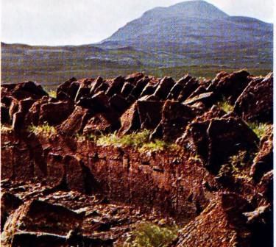
Уголь
Образуется из некогда живой материи
Горит и выделяет тепло
Отмёршая растительность опадает в болота и превращается в торф. Торф, уплотняясь, превращается в уголь. Из слоя торфа толщиной 10-15 м образуется слой угля толщиной 1 м.
Болото
Торфяники

Slide 11
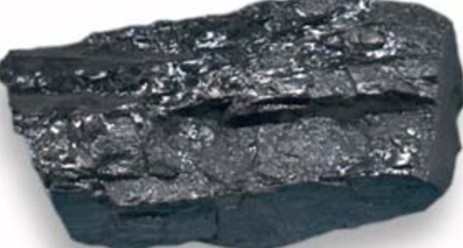
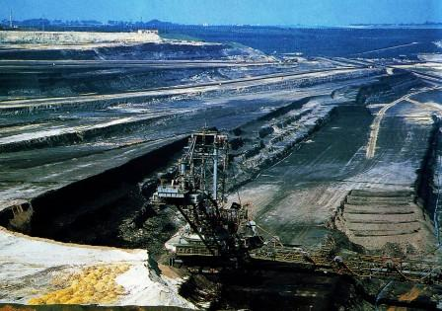
Угольный карьер

Slide 12
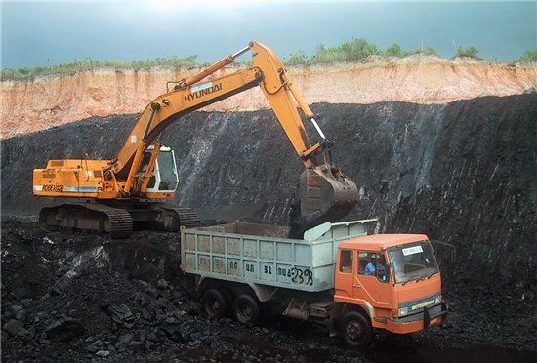
Уголь

Slide 13
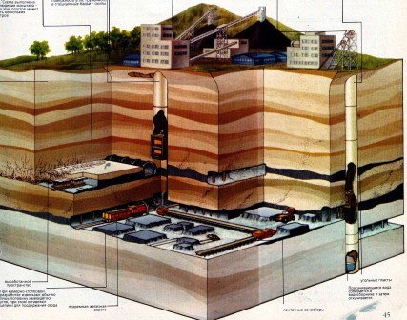
Схема угольной шахты
Вентиляторы для вытяжки непригодного для дыхания воздуха
Шахтный ствол для подачи воздуха, доставки людей и оборудования в шахту
Промежуточные стволы породы
Вытяжной шахтный ствол для поднятия на поверхность угля
Угольные пласты
Подземная железная дорога
конвейер
Нетронутый пласт угля
водосборник

Slide 14
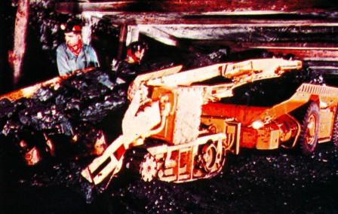
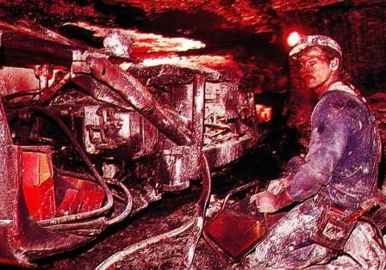
Работа шахтёров по добыче угля

Slide 15
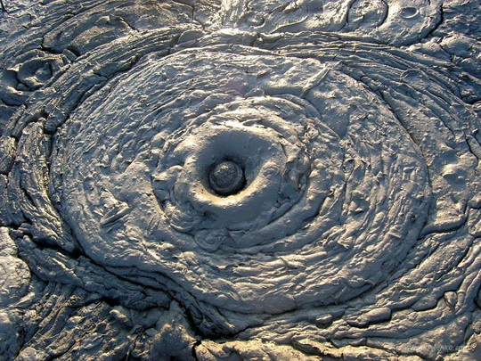
Глина

Slide 16
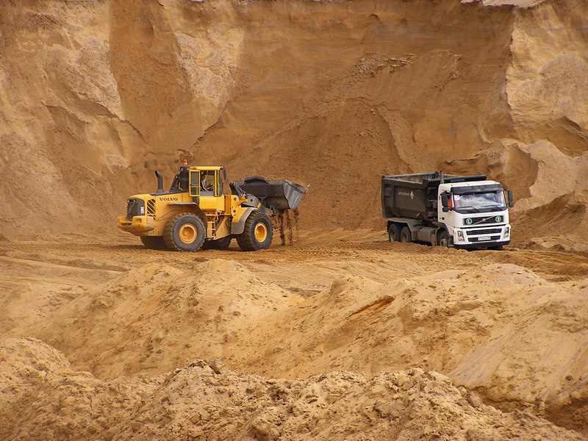
Песок

Slide 17
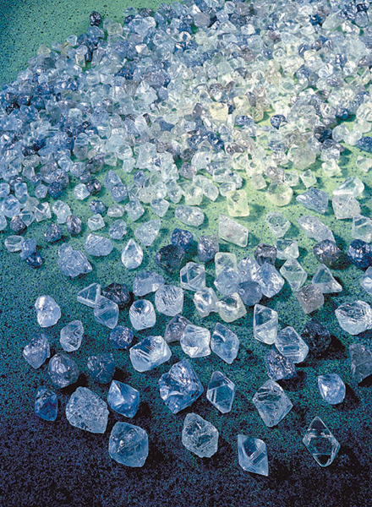
К группе ювелирного и полудрагоценного сырья, которую часто называют "самоцветы", относятся минералы и некоторые горные породы, благодаря своим свойствам использующиеся человечеством.

Slide 18
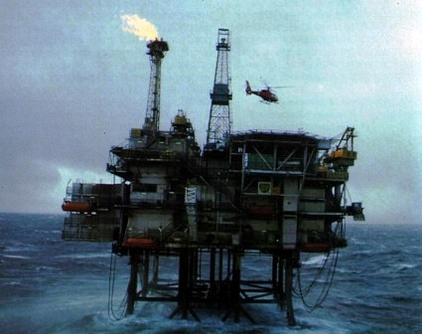
Нефть
Образуется из останков
живой материи, растений и животных.
Большая часть нефти в море образовалась из останков морских водорослей и бактерий, которые перегнивали и осаждались в ил на морском дне.
Нефтяная скважина

Slide 19
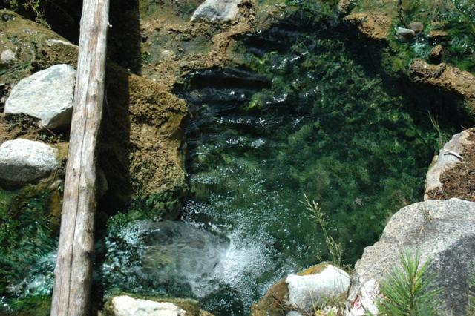
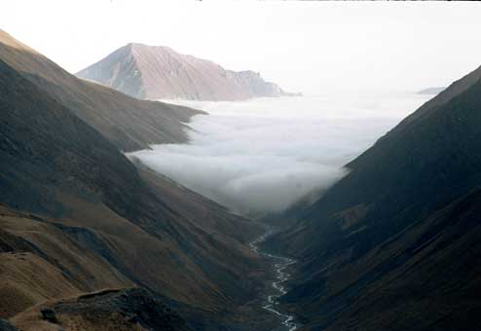
Минеральные источники
Кармадон
Минеральные источники
Минеральный источник
в Хойто-Голе

Slide 20
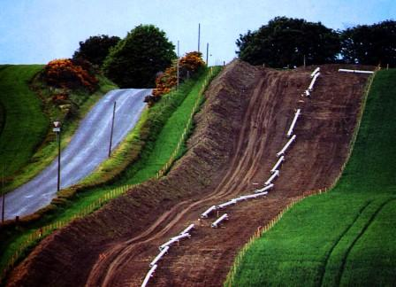
Газ
При формировании угольных пластов
под воздействием внутреннего тепла Земли
на глубине около 4 км из угля выделяется газ
Газовый трубопровод

Slide 21
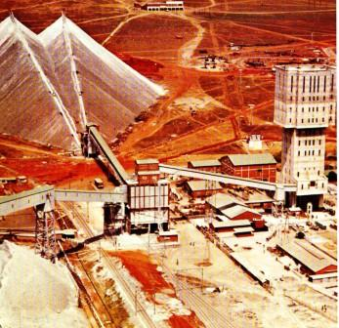
Крупнейший в мире золотой прииск
В Южной Африке

Slide 22
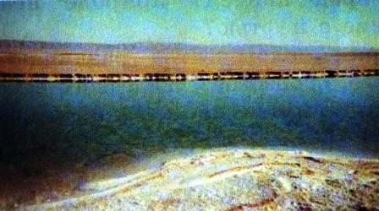
Солёное озеро в Африке

Slide 23
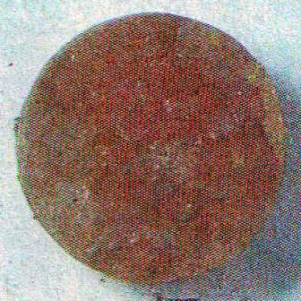
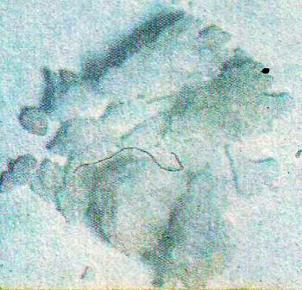
Соль

Slide 24
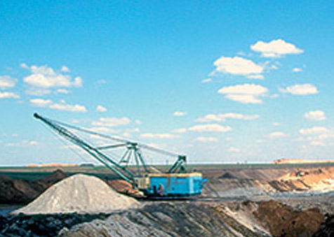
Добыча соли

Slide 25
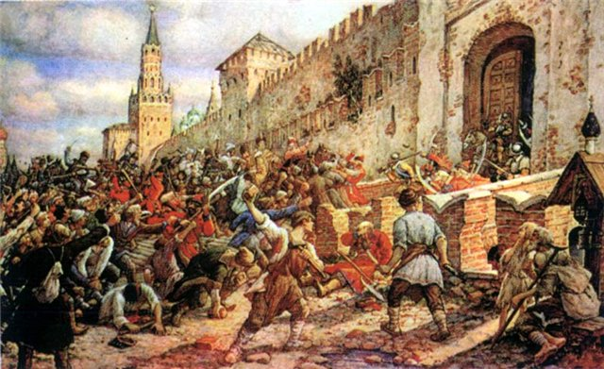
Э.ПИССНЕР
«СОЛЯНОЙ БУНТ НА КРАСНОЙ ПЛОЩАДИ 1648 Г.»

Slide 26
СОЛЯНАЯ ШАХТА
В ГОРОДЕ ВЕЛИЧКА (ПОЛЬША)

Slide 27
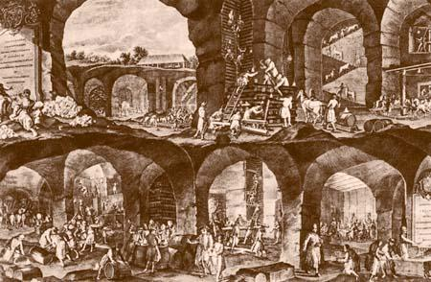
Польский город Величка -один из старейших действующих центров разработки каменной соли в Европе.
Возраст соляных копей «Величка» - больше 700 лет. Глубина шахты 340 метров,
а общая длина коридоров составляет более 350 километров.
Древнейшие солевары сначала пользовались источниками природного рассола,
затем начали рыть колодцы, пока не добрались до каменной соли.

Slide 28
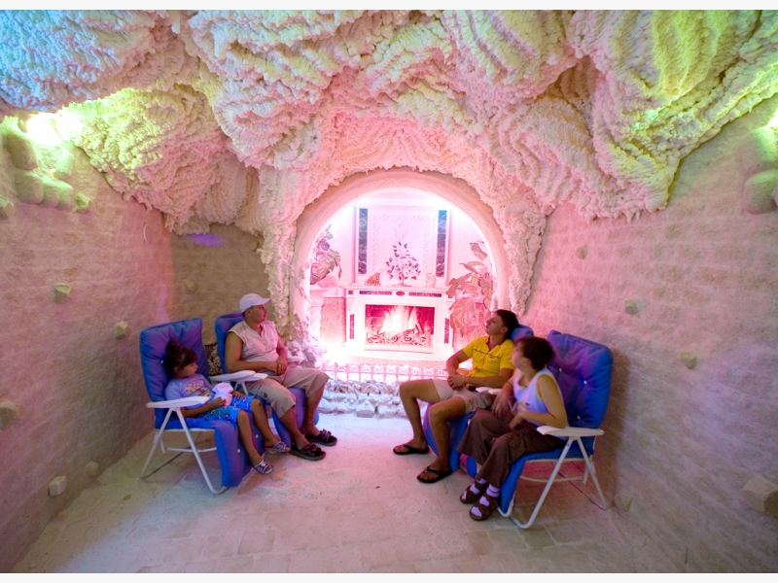
Именно в ХІІІ столетии был выкопан первый шахтный ствол. С тех пор горняки вырубили в соляных толщах свыше двух тысяч камер. За семь веков здесь добыто, по расчетам, не менее,
чем 7500 тысяч кубометров вещества, столь необходимого в кулинарии.
Лечебные свойства велицкой соли были известны ещё в XVI веке.
В настоящее время специфический микроклимат подземелья Велички
используется в лечении бронхиальной астмы, различных видов аллергии,
заболеваний верхних дыхательных путей, заболеваний сердечно-сосудистой системы.

Slide 29
20 миллионов лет назад, на территории нынешней Польши плескалось море. Морские воды испарялись, оставляя на дне слои соли. Когда поднялся массив Карпат, соляной щит треснул и раздробился, образуя подземные пустоты. До многих из них добрались неутомимые шахтеры; в свете их ламп засверкали гигантские кристаллы на стенах гротов, узоры, образованные застывшими каплями рассола, искристые сталактиты и сталагмиты... Красота и величие этих пещер никого не оставляют равнодушным.

Slide 30
Но одно дело — настроение праздного туриста, и совсем другое — взгляд средневекового горняка... Для многих тысяч людей работа в Величковской королевской шахте была настоящей каторгой. Полости, остававшиеся после добычи соли, постоянно оборудовали деревянной крепью, — но опоры нередко трескались под тяжестью пластов, и сверкающие глыбы погребали под собою шахтеров... Лет четыреста назад в течение года здесь погибал или оставался калекой чуть ли не каждый десятый шахтер! Другой опасностью был метан. Горючий газ постоянно накапливался под землей и мог взорваться от любой искры. Чтобы предупреждать взрывы, существовала страшная профессия «кающихся грешников».

Slide 31
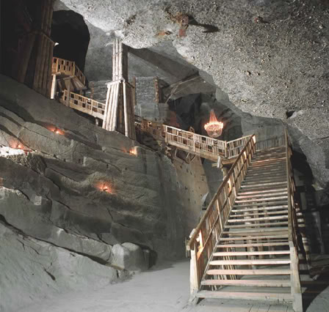
Так называли рабочих, одетых в плащи с капюшонами. «Грешники» ползали галереями, держа над головами шесты с горящей паклей на конце. Если под потолком скапливался метан, он вспыхивал. Нередко такая «чистка» оказывалась последней для шахтера, — и все равно угроза не исчезала. До изобретения безопасных ламп горняки пользовались открытым огнем. То и дело вспышки газа давали начало сокрушительным пожарам. Один из них, в 1644 году, бушевал в шахте целых восемь месяцев!

Slide 32
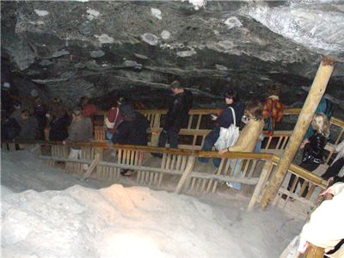
Соль в забоях рубили кирками, а выносили на поверхность в бочках или деревянных корытцах — мульдах. Поскольку в шахту всегда проникала вода, под землей собирались целые озера крепкого соляного раствора. Его выкачивали с помощью специального подъемника, называемого «патерностер».

Slide 33
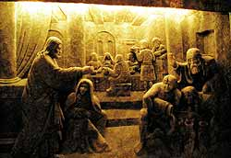
«Чудо в Кане Галилейской» — барельеф на соли Антония Выродека
В 1999 году в часовне руками горных резчиков был высечен из глыбы соли памятник Святому Отцу Иоанну Павлу II.

Slide 34
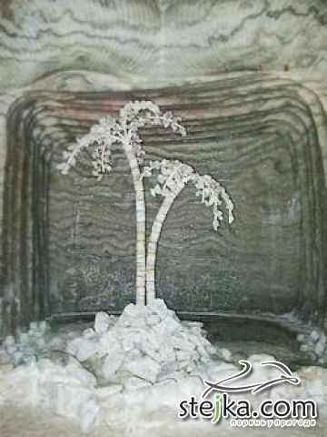
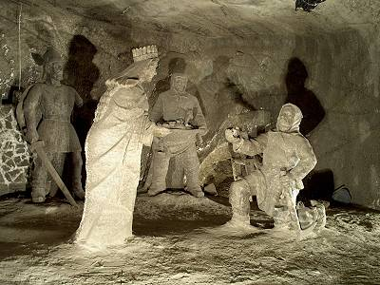

Slide 35
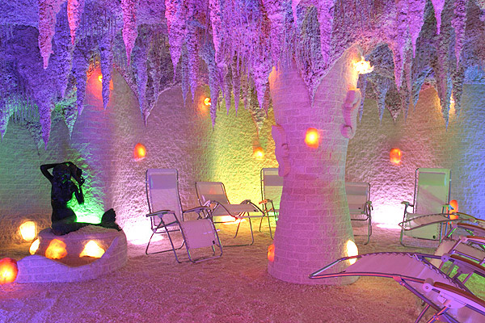

Slide 36
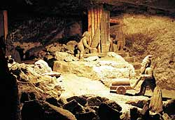
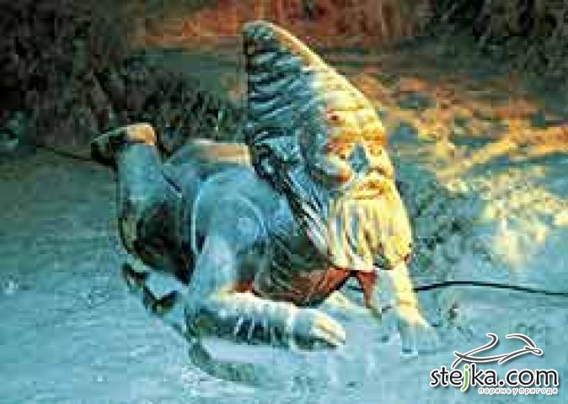
Гномы — помощники шахтеров. Автор соляных скульптур — шахтер Стефан Козик

Slide 37
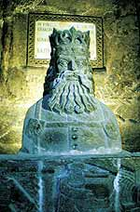
Соляной бюст короля Казимежа Великого — создателя первого в Европе горного законодательства. Автор Владислав Хапка

